Slide 1


UNIDAD DE
TRANSPARENCIA
Artículo 65, fracción XII

Slide 2


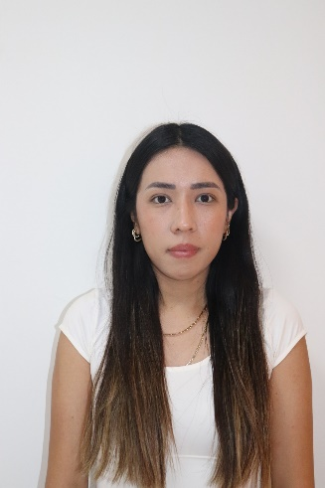

Datos de la Unidad de Transparencia
Estructura orgánica de la
Unidad Técnica de Transparencia
y Acceso a la Información Pública
Erika Georgina Oyervides González
Titular de la Unidad Técnica de Transparencia y Acceso a la Información Pública
erika.oyervides@iec.org.mx
Dirección: Blvd. Luis Donaldo Colosio No. 6207, Colonia Las Torrecillas, C.P. 25298,
Saltillo, Coahuila.
Teléfono: (844) 4 38 62 60, ext. 196 y 156
Horario de atención: 09:00 a 16:00 horas
Correo electrónico:
transparencia@iec.org.mx
Isela Sarahi Herrera Durán
Oficialía de Protección de Datos Personales
sarahi.herrera@iec.org.mx
María de Jesús Hernández Gutiérrez
Auxiliar de la Unidad Técnica de Transparencia y Acceso a la Información Pública
maria.hernandez@iec.org.mx

Slide 3

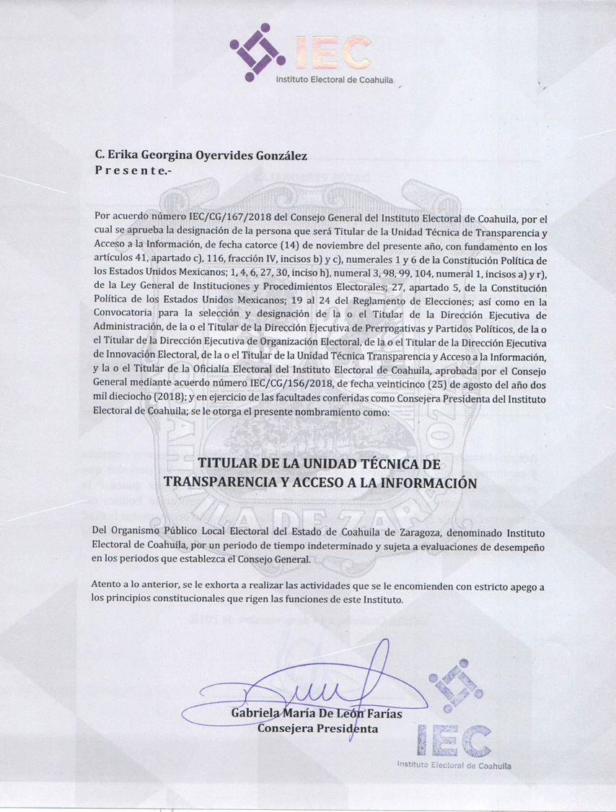

Fecha de actualización y/o validación:
31 de agosto de 2025
Periodo que se informa: 01 al 31 de agosto de 2025
Responsable de generar la información:
Licda. Erika Georgina Oyervides González
Titular de la Unidad Técnica de Transparencia y Acceso a la Información Pública
Nombramiento
Artículo 65, fracción XII
Unidad de atención

Slide 4

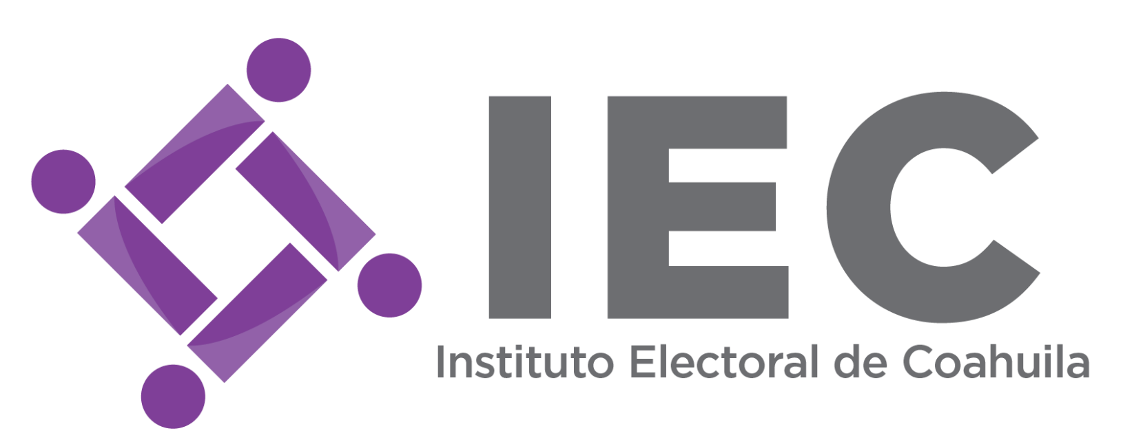
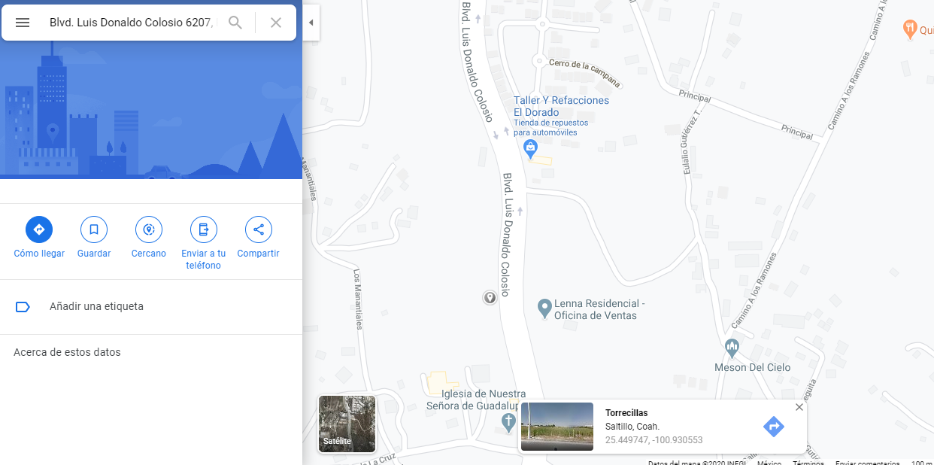

Fecha de actualización y/o validación:
31 de agosto de 2025
Periodo que se informa: 01 al 31 de agosto de 2025
Artículo 65, fracción XII
Unidad de atención
Responsable de generar la información:
Licda. Erika Georgina Oyervides González.
Titular de la Unidad Técnica de Transparencia y Acceso a la Información Pública
Mapa georreferenciado de la ubicación de las oficinas del IEC y Unidad de Transparencia

